Slide 1
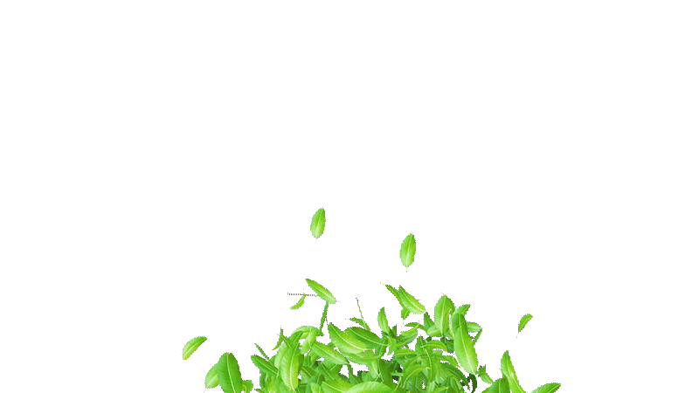
«Первая зелень весны»
Воспитатель: Коростелева С.Ю.

Slide 2
Бағдарламаның мазмұны / Программное содержание
Воспитание интереса к наблюдениям в природе, отражение впечатлений в доступной изобразительной деятельности.
Развитие чувства прекрасного (красивое дерево с нежной весенней зеленью).
Закрепление умения рисовать пластилином: прикрепление небольших шариков к основе, преобразование их в овальную форму.
Развитие мелкой моторики.
Знакомство с новым подручным материалом: расчёской.
Қостілділік компоненті/ Билингвальный компонент: көктем – весна.

Slide 3
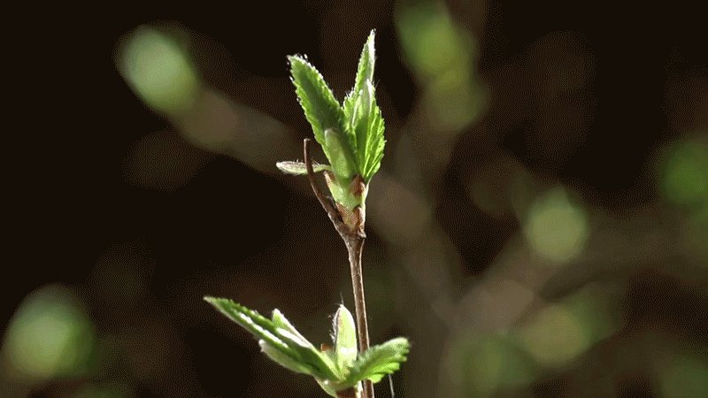
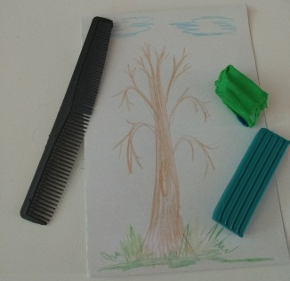
Здравствуйте, уважаемые родители ! Перед началом нашего занятия предлагаю подготовить : cилуэт дерева, пластилин зеленого цвета, салфетки, расчёска.
Уважаемые родители! Объясните, пожалуйста, ребёнку задания, сфотографируйте его в процессе их выполнения и поделитесь этой информацией с воспитателями. Спасибо за помощь!

Slide 4
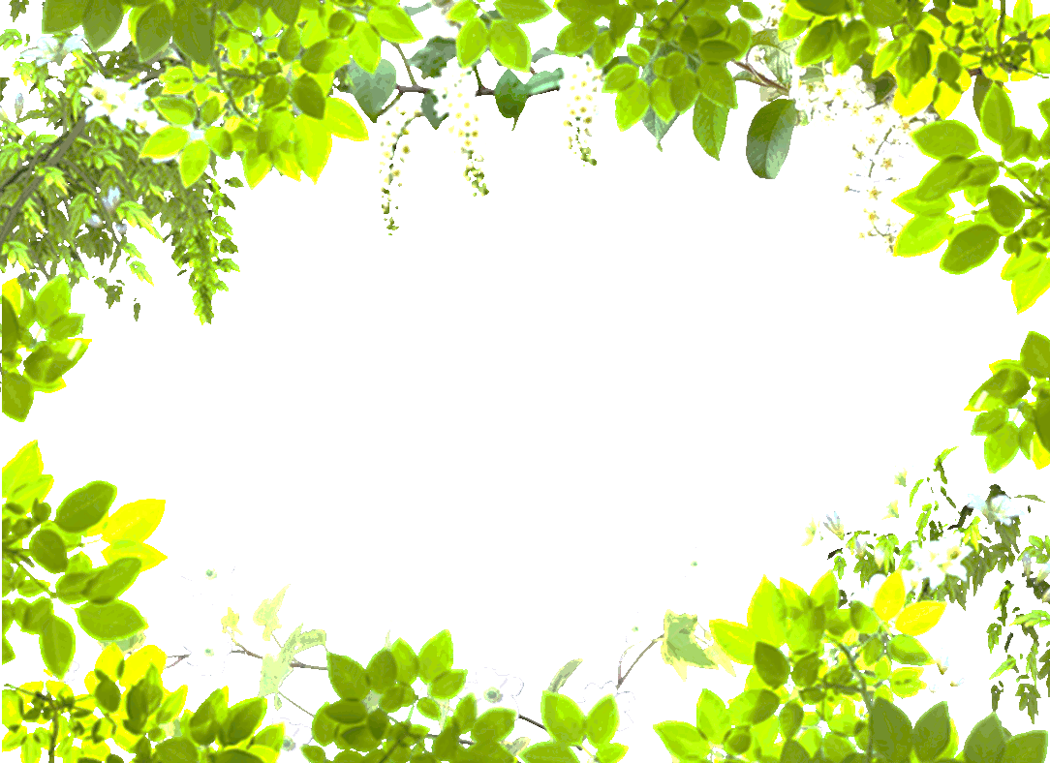
Здравствуйте, ребята!
Ребята, какое сейчас время года?
Время года - весна
Почему вы так думаете?
Стало тепло, растаял снег, проснулись животные, прилетели птицы с теплых краев, зазеленела травка, на деревьях появились листочки,
Правильно. Сейчас уже поздняя вена, скоро будет лето. Уже давно набухли почки и появляются первые листья на деревьях. Весна на казахском языке – көктем.
Повторите – весна – көктем.
А мы сегодня вернемся во времени к марту месяцу и вспомним о первых листочках на деревьях

Slide 5
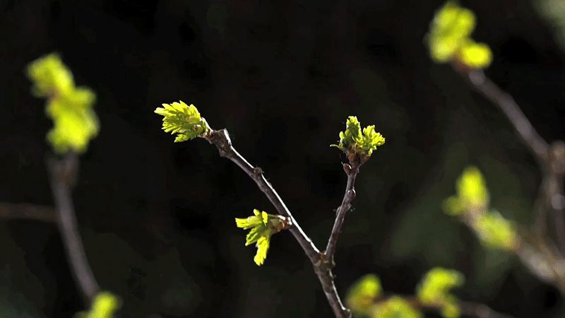
Сейчас расскажу вам
О первых листочках.
Они притаились
В березовых почках.
Попрятались, хитрые, лучше меня!
Сидят, дожидаются
Теплого дня.
Лишь солнце пригреет,
Как первый листок
Из почки набухшей
На веточку скок!
Расправится важно – глядите каков?
Я самый отважный
Из первых листков!
Потом своим братьям
Прикажет: пора,
Весна, просыпайтесь!
И завтра с утра
Наденет березка
Зеленый платок. –
Расти поскорее,
Мой первый листок!

Slide 6
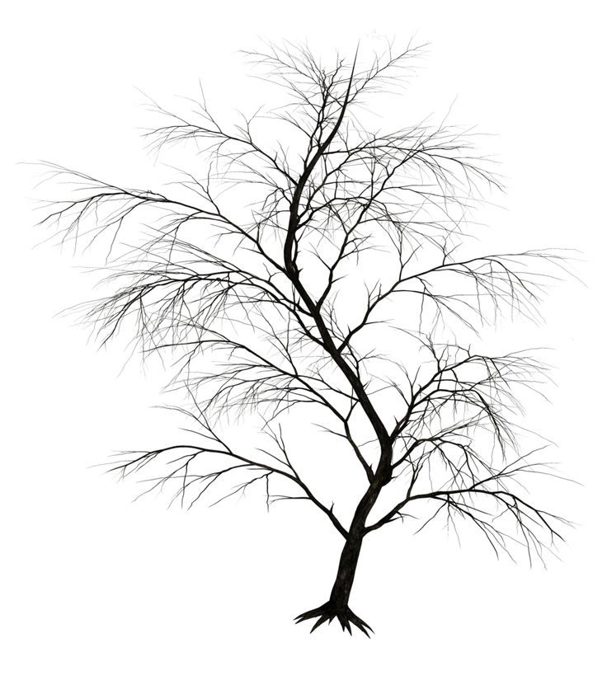
Ребята, посмотрите, что у вас лежит на столах?
дерево
А что есть у дерева?
ствол, ветки
А чего не хватает?
листочков
Давайте мы для нашего дерева слепим листочки из пластилина.
А какого цвета мы возьмём пластилин, чтобы дерево было весенним?
зелёного

Slide 7
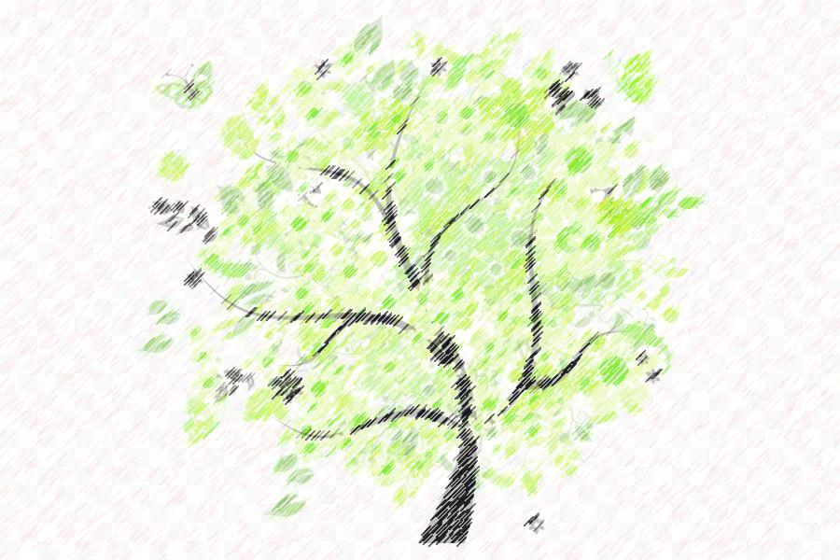
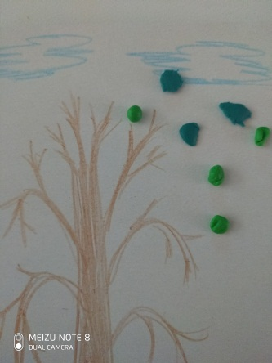
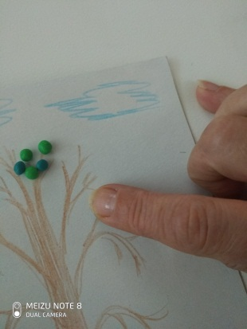
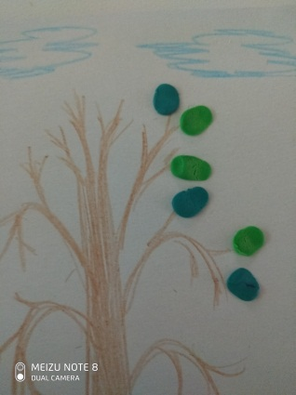
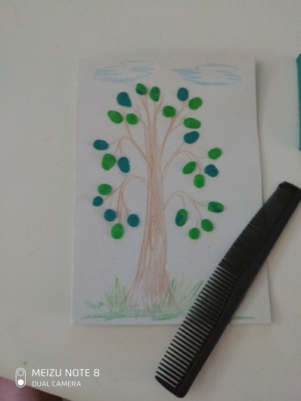
Посмотрите, как мы будем рисовать пластилином листочки.
Я отрываю маленький кусочек пластилина, раскатываю его пальчиками, затем кладу его на наше дерево, надавливаю на него сверху пальцем.
Кусочки пластилина нужно прикреплять к кроне дерева.
Моё дерево стало весенним, потому что я слепила для него зелёные листочки.

Slide 8
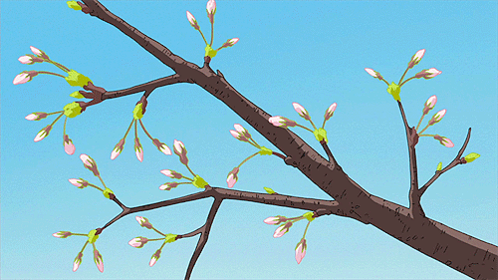
Давайте разомнём наши пальчики перед работой:
Раз, два, три, четыре, пять,
Вышли пальчики гулять!
Раз, два, три, четыре, пять,
В домик спрятались опять.
А теперь можно приступать к работе…

Slide 9
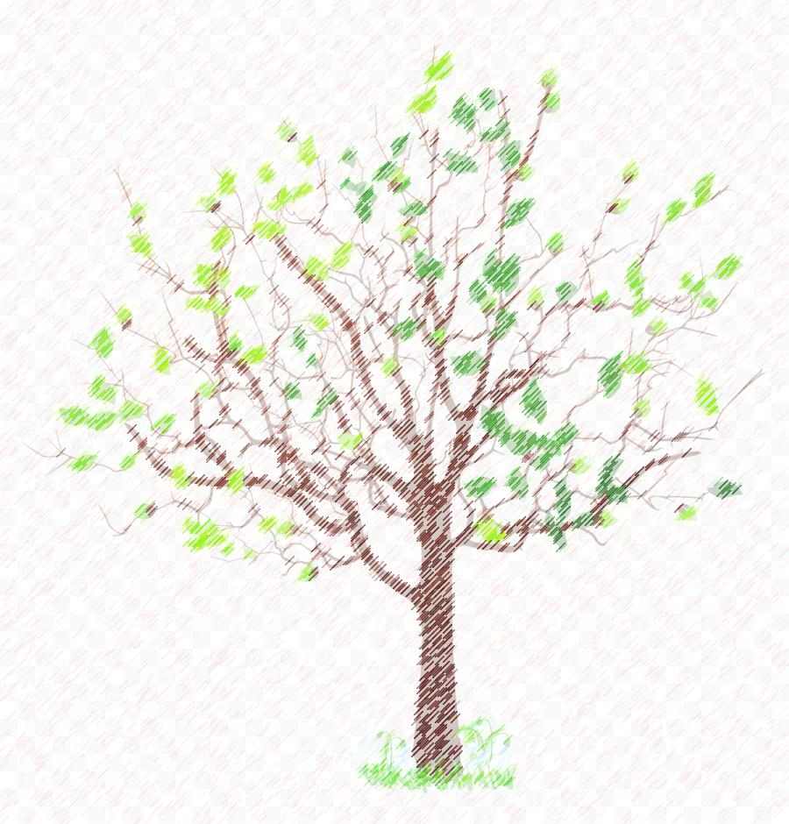
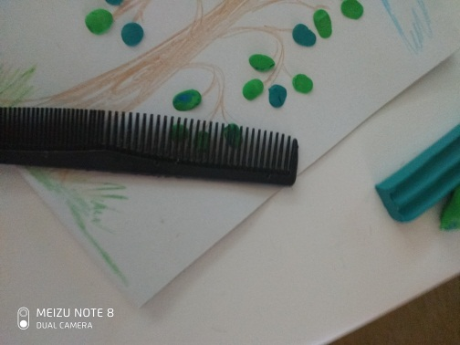
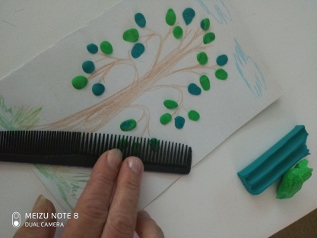
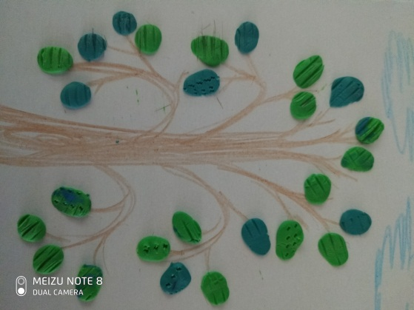
Посмотрите, ребята, а для чего у вас на столах лежит расчёска? Будем делать причёску?
Нет, сегодня расчёска поможет нам нарисовать на листьях узор, ведь у каждого листочка есть свой неповторимый узор.
Посмотрите, я возьму расчёску и приложу её к листочку, надавлю на неё и у меня получился узор на листочке.
Попробуйте украсить ваши листочки своим узором.

Slide 10
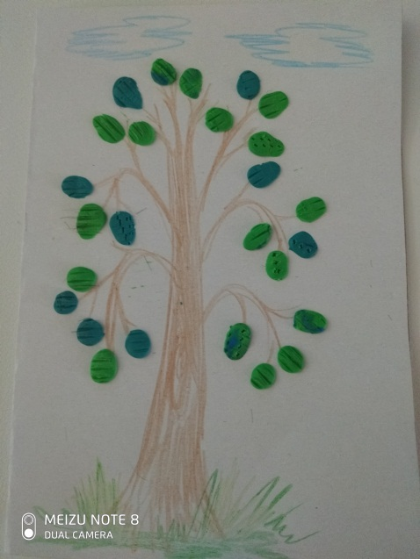
А теперь давайте посмотрим, какие весенние деревья у вас получились.
Вы помните, как на казахском языке весна? Весна на казахском языке – көктем.
Повторите – весна – көктем.

Slide 11
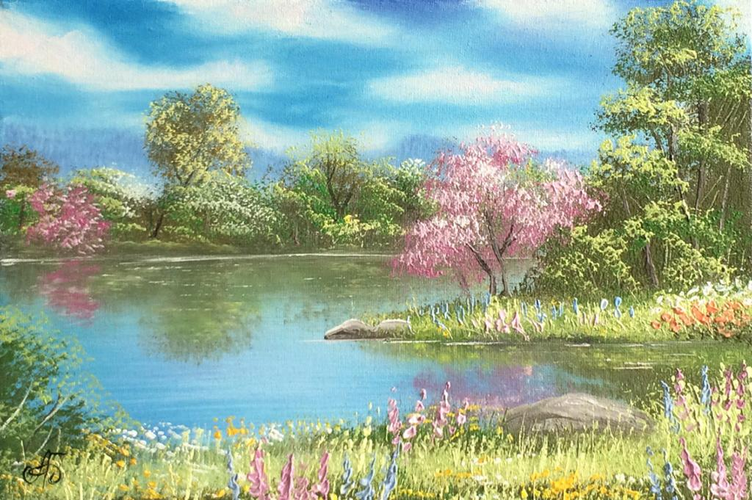
Вы все сегодня очень постарались.

